Slide 1

ივანე ჯავახიშვილის თბილისის სახელმწიფო უნივერსიტეტის ზუსტ და საბუნებისმეტყველო მეცნიერებათა ფაკულტეტის სტუდენტი
ლია ბეჟიტაშვილი
ზოგიერთი ქირალური ნივთიერებების ენანტიომერების დაყოფა ულტრამაღალეფექტურ სითხურ ქრომატოგრაფიაში,
ზედაპირულად ფოროვანი სილიკაგელის საფუძველზე მომზადებული ქირალური სტაციონალური ფაზების და მოძრავ ფაზად მეთანოლის გამოყენებით
ხელმძღვანელი:
ქიმიის მეცნიერებათა დოქტორი, პროფესორი, საქართველოს მეცნიერებათა ეროვნული აკადემიის აკადემიკოსი ბეჟან ჟანკვეტაძე

Slide 2

ქირალური ნივთიერებების ენანტიომერების დაყოფა უმოკლეს დროში;
სვეტის ეფექტურობაზე დაკვირვება ნაკადის სიჩქარის ცვლილებისას.
ექსპერიმენტის მიზნები:
იმის ჩვენება, რომ მაღალ სიჩქარეებზე მუშაობისას ზედაპირულად ფოროვანი სვეტების უპირატესობის შენარჩუნების მიზნით უნდა გამოვიყენოთ მაღალი სიხშირის დეტექტორები. წინააღმდეგ შემთხვევაში იცვლება ქრომატოგრაფიული სურათი.
დაბალ სიჩქარეებზე მუშაობისას კი დაბალი სიხშირის დეტექტორიც გამოდგება, რადგან ქრომატოგრაფიული დაყოფის აღწერა ხდება სწორად.

Slide 3
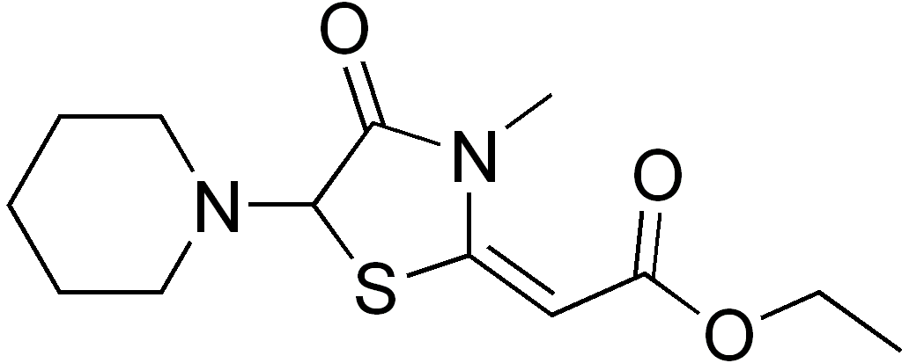
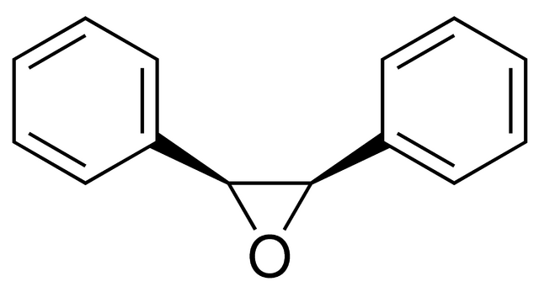
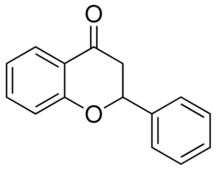
გაანალიზებულ ნივთიერებათა სტრუქტურული ფორმულები
Etozoline
Trans-Stilbene Oxide
Flavanone
Troger’s base

Slide 4
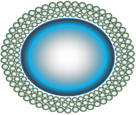
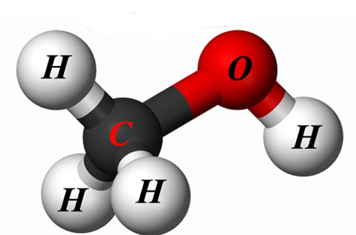
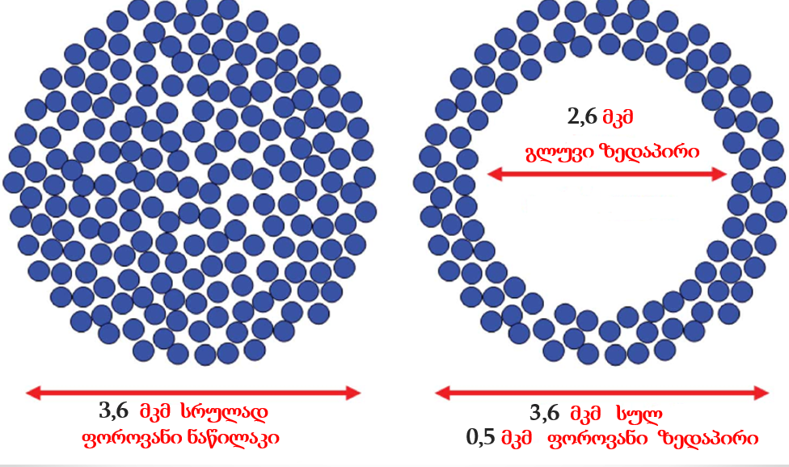
გამოყენებული მოძრავი ფაზა:
მეთანოლი
CH3OH
გამოყენებული სვეტები:
1) SP-6 2% 3.6u 200 Å (63666)
2) SP-6 10% 3.6u 200 Å (63782)
100x4.6
ნაწილაკების ზომა - 3.6 მკმ
ფორების ზომა - 200 Å
ქირალური სელექტორის დაფენილობის ხარისხი - 2 % და 10%.
ნაკადის სიჩქარეები:
0.5 მლ/წთ ; 1.0 მლ/წთ ; 1.5 მლ/წთ ; 2.0 მლ/წთ ; 2.5 მლ/წთ ;
3.0 მლ/წთ ; 3.5 მლ/წთ ; 4.0 მლ/წთ ; 4.5 მლ/წთ ; 5.0 მლ/წთ ;

Slide 5
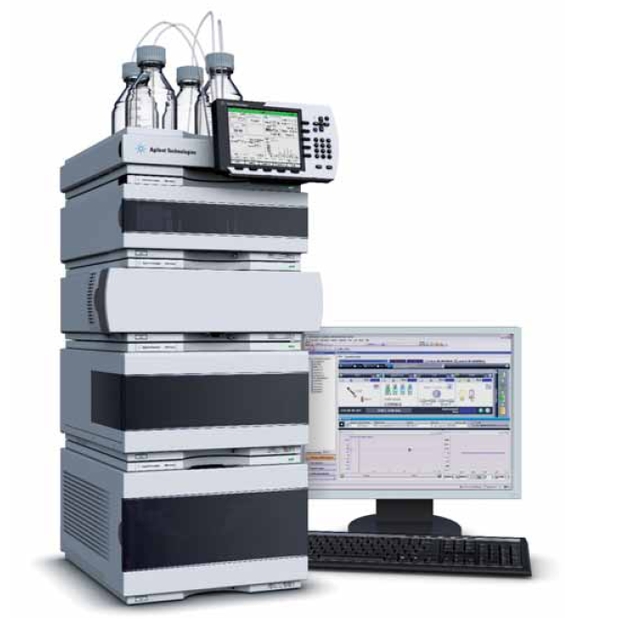
კვლევისთვის გამოყენებული ხელსაწყო – ულტრა მაღალეფექტური სითხური ქრომატოგრაფი (UHPLC)
Agilent 1290

Slide 6
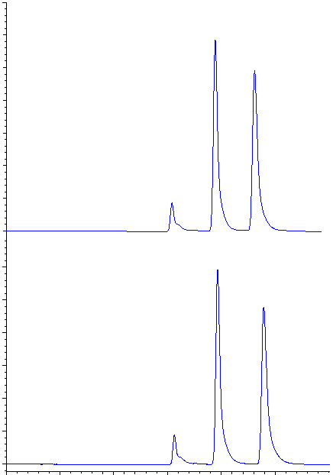
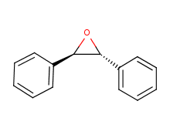
ანალიზის შედეგები სვეტისთვის SP-6 2% 3.6u 200 Å (63666) 100x4.6
TSO 5 Hz 0.5 მლ/წთ MeOH
TSO 80 Hz 0.5 მლ/წთ MeOH
mAU
300
0.5 ml/min, 5 Hz
200
N1=11595
N2=11256
RS=4.59
100
α=1.91
0
300
0.5 ml/min, 80 Hz
N1=12291
N2=11162
RS=5.29
200
α=2.06
100
0
t, min
0
0.5
1.0
1.5
2.0
2.5
3.0

Slide 7
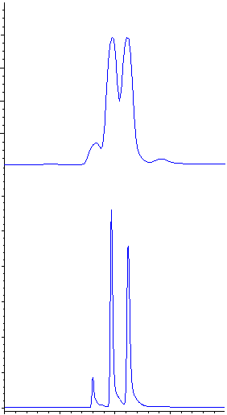
ანალიზის შედეგები სვეტისთვის SP-6 2% 3.6u 200 Å (63666) 100x4.6
TSO 5 Hz 5.0 მლ/წთ MeOH
TSO 80 Hz 5.0 მლ/წთ MeOH
mAU
5.0 ml/min, 5 Hz
80
N1=441
N2=444
RS=0.67
40
α=1.93
0
5.0 ml/min, 80 Hz
300
200
N1=8773
N2= 7645
RS=3.29
α=1.88
100
0
0
0.1
0.2
0.3
t, min

Slide 8
ანალიზის შედეგები სვეტისთვის SP-6 10% 3.6u 200 Å (63782) 100x4.6
TSO 5 Hz 0.5 მლ/წთ MeOH
TSO 80 Hz 0.5 მლ/წთ MeOH

Slide 9
ანალიზის შედეგები სვეტისთვის SP-6 10% 3.6u 200 Å (63782) 100x4.6
TSO 5 Hz 5.0 მლ/წთ MeOH
TSO 80 Hz 5.0 მლ/წთ MeOH

Slide 10
ვან-დეემტერის მრუდი სვეტისთვის SP-6 10% 3.6u 200 Å (63782)
Hµm
TSO
5 Hz
u um/sec
Hµm
80 Hz
u um/sec

Slide 11
აქ მოცემულია თეორიული თეფშების რიცხი გაანგარიშებული 1 მეტრზე სვეტისთვის: - SP-6 2% 3.6u 200 Å (63666)
TSO
MeOH
5 Hz
80 Hz
ml/min |  | N1 | N2 | N1 | N2
0.5 |  | 115841.5 | 112567.4 | 123141.6 | 111764.4
1 |  | 69267.13 | 77739.34 | 128111.3 | 112752.3
1.5 |  | 38958.16 | 47496.42 | 118822.3 | 105270.5
2 |  | 24184.5 | 30980.02 | 113574.3 | 99136.78
2.5 |  | 17273.33 | 20956.13 | 108137.6 | 92968.07
3 |  | 12503.32 | 14813.17 | 104306.9 | 87188.4
3.5 |  | 9484.147 | 11256.59 | 99492.81 | 83982.37
4 |  | 7469.25 | 8625.636 | 96246.56 | 82844.66
4.5 |  | 6029.795 | 7161.768 | 93266.16 | 81105.35
5 |  | 4473.624 | 4511.755 | 88275.6 | 76448.89

Slide 12
აქ მოცემულია თეორიული თეფშების რიცხი გაანგარიშებული 1 მეტრზე სვეტისთვის: - SP-6 10% 3.6u 200 Å (63782)
TSO
MeOH
5 Hz
80 Hz
ml/min |  | N1 | N2 | N1 | N2
0.5 |  | 92980.92 | 78763.71 | 127432.2 | 97130.11
1 |  | 62332.53 | 64023.93 | 130573.5 | 92818.71
1.5 |  | 36834.85 | 46043.93 | 123245 | 88541.93
2 |  | 23686.43 | 32599.03 | 116498.2 | 86530.89
2.5 |  | 16401.25 | 24284.69 | 110956.3 | 83998.76
3 |  | 11791.79 | 17756.61 | 105391.8 | 80270.12
3.5 |  | 9521.676 | 13827.85 | 98899.75 | 75607.87
4 |  | 7328.503 | 10665.68 | 96896.51 | 77263.56
4.5 |  | 5760.249 | 8336.905 | 95249.12 | 75413.52
5 |  | 4776.72 | 6673.601 | 88887.84 | 69680.28

Slide 13
შედარება ქირალური სელექტორის დაფენილობის ხარისხის მიხედვით TSO-ს მაგალითზე. 0.5 მლ/წთ, 80 Hz

Slide 14
შედარება ქირალური სელექტორის დაფენილობის ხარისხის მიხედვით TSO-ს მაგალითზე. 5.0 მლ/წთ, 80 Hz

Slide 15
შედარება 2%-იან SP-6 სვეტზე 80 Hz-ზე მინიმალური(0.5) და მაქსიმალური(5.0) სიჩქარეების მიხედვით. TSO-ს მაგალითზე.

Slide 16
შედარება 10%-იან SP-6 სვეტზე 80 Hz-ზე მინიმალური(0.5) და მაქსიმალური(5.0) სიჩქარეების მიხედვით. TSO-ს მაგალითზე.

Slide 17
სუპერსწრაფი დაყოფის მაგალითები
ნივთიერება : Troger’s Base მოძრავი ფაზა: MeOH
სვეტის სიგრძე - 10 სმ, 2%-იანი და 10% დაფენილობის ხარისხებით
tR1 =0.194წთ=11.64 წმ
tR2 =0.233წთ=13.98წმ
2 %
tR1 =0.193წთ=11.58 წმ
tR2 =0.238წთ=14.28წმ
10 %

Slide 18

დასკვნები:
თეორიული თეფშების რიცხვი (N) მნიშვნელოვნად არ მცირდება ნაკადის მაღალ სიჩქარეებზე.
შედარებით მცირე თთეს - H;
რაც მაღალია დეტექტორის სიხშირე მით მეტად იკვეთება სვეტის ეფექტურობა.
ზედაპირულად ფოროვანი ტიპის სტაციონალურ ფაზებზე ტარდება სუპერსწრაფი ფუძისეული დაყოფები.

Slide 19


მადლობა!
ყურადღებისთვის!

